Slide 1
בס"ד
מערכת שיעורים למגזר החרדי
שיעור מדעים לכיתה ד'
נושא השיעור: מחזור המים בטבע
עם המורה: יוסף חורושוכין

Slide 2
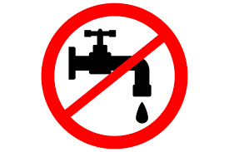
הפסקת מים
הודעה על
הפסקת מים
תארו לכם מצב של הפסקת מים שנמשכת יותר מיום אחד.
אילו פעולות לא נוכל לבצע ללא מים?
כמה פעולות כאלה ספרתם?
Notes:
שלום תלמידים
שמי יוסף ואני מלמד בת"ת אור מלכה בראשון לציון.
היום נלמד מספר דברים מעניינים לגבי המים
אבל לפני שנתחיל אני רוצה לשאול אתכם שאלה-
תארו לכם מצב שבו אין מים יותר מיום שלם. אילו פעולות לא תוכלו לבצע ללא מים? כמה פעולות ספרתם?

Slide 3
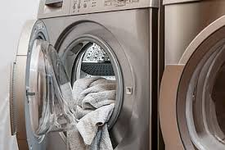
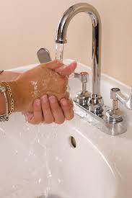
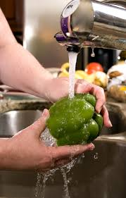
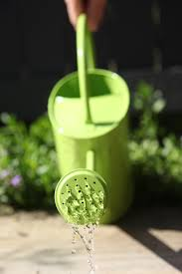
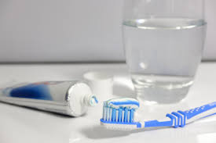
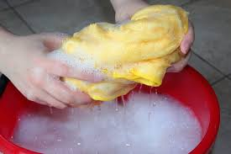
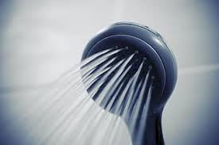
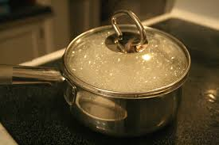
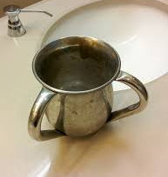
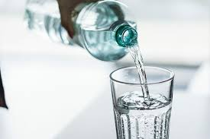
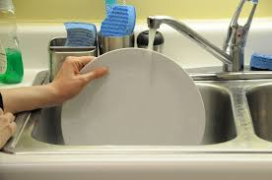
ללא מים...
Notes:
אני בטוח שספרתם לפחות עשר פעולות שלא תוכלו לבצע ללא מים. זה מתחיל מהרגע שבו אנחנו מתעוררים עם פעולות כמו נטילת ידיים, שטיפת פנים, צצחצוח שיניים, רחצה, ממשיך לתוך המטבח שלנו – לא נוכל לבשל ללא מים, לשתות, להכין שתיה חמה, לרוחץ פירות וירקות, ממשיך בפעולות של נקיון: כביסה,שטיפה ועוד. ואלה הן רק הפעולות הביתיות שלנו. אם נחשוב על פעולות שקשורות בשכונה שלנו, בארץ שלנו, בעולם שלנו, בתעשיה, הרשימה השאת תתארך מאוד!.

Slide 4
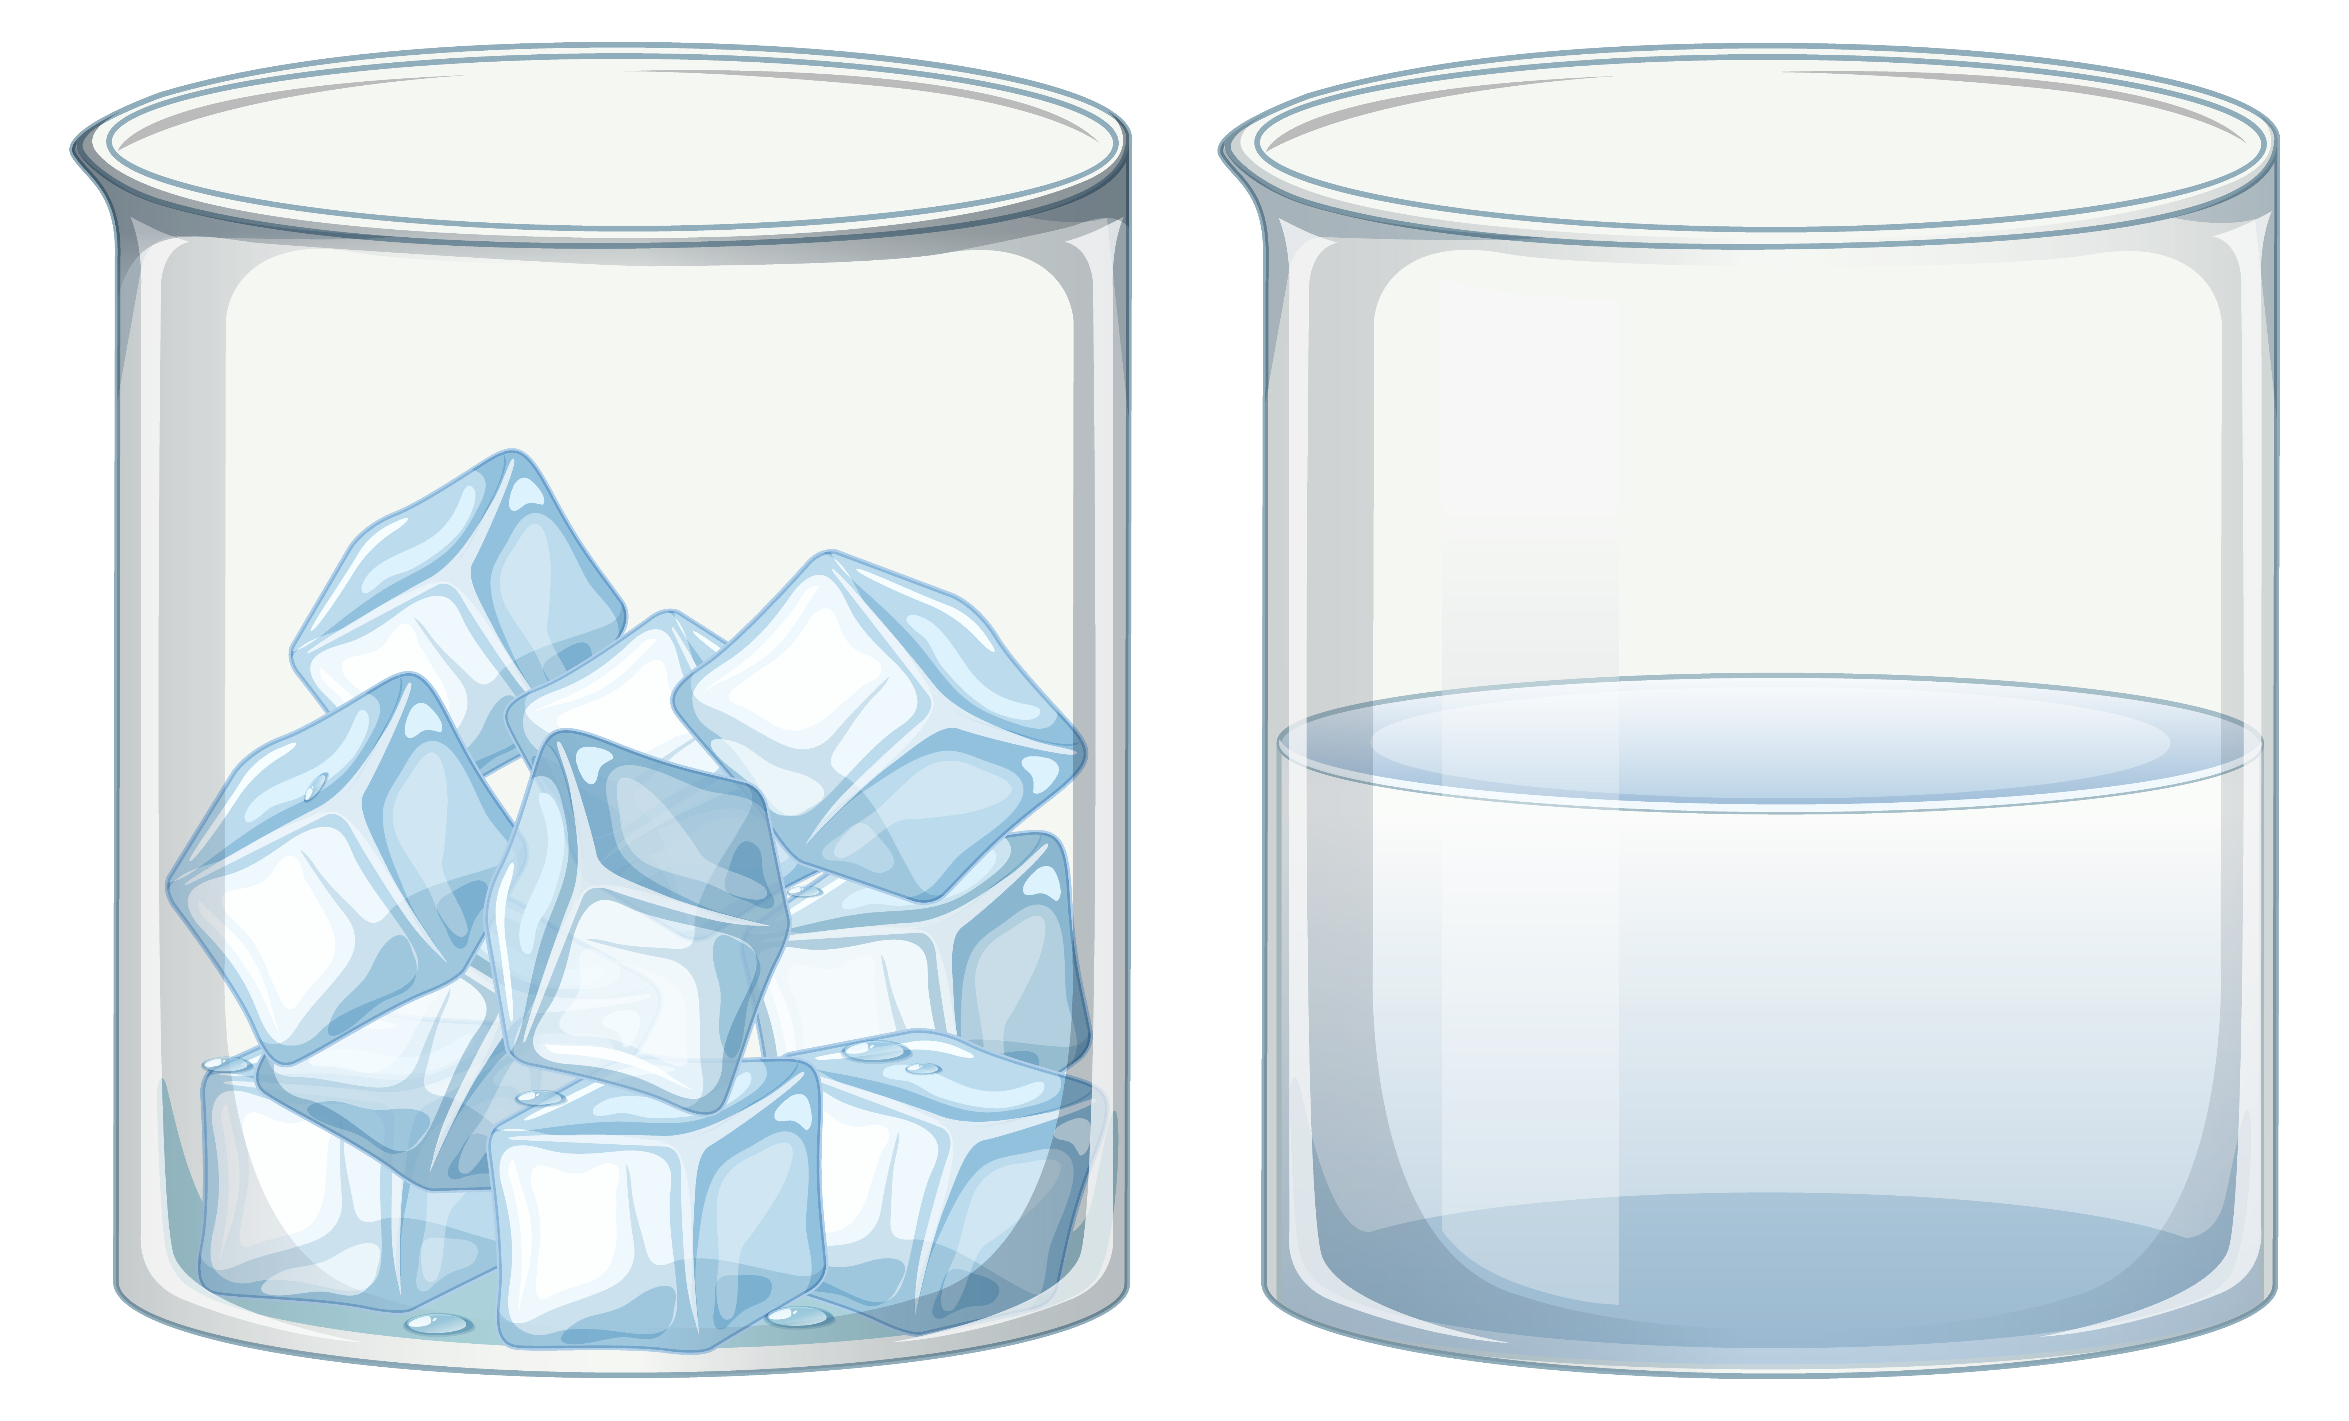
מה להביא לשיעור?
מחברת
כלי כתיבה
כוס מים
כוס קרח
Notes:
לשיעור שלנו היום תצטרכו...

Slide 5
מה נלמד היום?
נלמד מהם השימושים שלנו במים
נלמד היכן בכדור הארץ נמצאים המים
נכיר את מחזור המים בטבע ועל מצבי הצבירה של המים בטבע
נתנסה בניסוי, נשער השערות, נעבד תוצאות ונסיק מסקנות
נתנסה בפירוש תרשים עוגה ותרשים עמודות

Slide 6
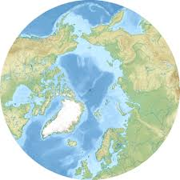
המים בכדור הארץ
יותר מים או יותר יבשה?
Notes:
בואו נתחיל ברמת כדור הארץ. היכן בכלל נמצאים המים בכדור הארץ? מה יש יותר? – מים או יבשה? התבוננו בתצלום של כדור הארץ..

Slide 7
המים בכדור הארץ - הידרוספרה
שכבת המים המכסה את כדור הארץ נקראת הידרוספרה
70% מכדור הארץ – מים!
Notes:
כל האזורים הכחולים הם מים. למעשה 70% מכדור הארץ הם מים
מבין כל הכוכבים ביקום רק בכדור הארץ יש כמות מים כל כך גדולה
לשכבת המים שמכסה את כדור הארץ קוראים הידרוספרה. הידרו – מים בשפה היוונית, וספרה – כדור. המים בכדור הארץ.

Slide 8
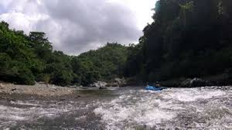
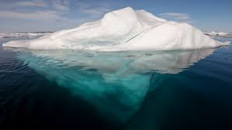
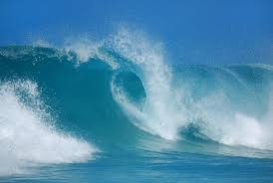
המים בכדור הארץ
מים בנהרות, בנחלים ובאגמים
מים בקרחונים בקטבים
מים באוקיינוסים ובימים
מים באדים באוויר ובעננים
מי תהום
מים בגופם של יצורים חיים
Notes:
היכן בכדור הארץ יש מים?
אנחנו יכולים למצוא מים בכל מיני מקומות בכדור הארץ. (להקריא את ארבעת הדוגמאות הראשונות)
ויש גם מים שאנחנו לא רואים, אבל הם קיימים – מים בגופם של היצורים החיים שחיים על פני כדור הארץ, ומי תהום שנמצאים במעמקי האדמה
התבוננו בתמונות ובכותרות. נסו למיין את הדוגמאות לשתי קבוצות במחברת

Slide 9
המים בכדור הארץ
מיינו לשתי קבוצות
מים בנהרות, בנחלים ובאגמים
מים בקרחונים בקטבים
מים באוקיינוסים ובימים
מים באדים באוויר ובעננים
מי תהום
מים בגופם של יצורים חיים
Notes:
היכן בכדור הארץ יש מים?
אנחנו יכולים למצוא מים בכל מיני מקומות בכדור הארץ. (להקריא את ארבעת הדוגמאות הראשונות)
ויש גם מים שאנחנו לא רואים, אבל הם קיימים – מים בגופם של היצורים החיים שחיים על פני כדור הארץ, ומי תהום שנמצאים במעמקי האדמה
התבוננו בתמונות ובכותרות. נסו למיין את הדוגמאות לשתי קבוצות במחברת

Slide 10
המים בכדור הארץ
מים מלוחים
מים מתוקים
מים באדים באוויר ובעננים
מים בקרחונים בקטבים
מים באוקיינוסים ובימים
מים בנהרות, בנחלים ובאגמים
מי תהום
Notes:
ניתן לחלק את המים בכודר הארץ לשתי קבוצות – המים באוקיינוסים ובימים הם מים מלוחים
וכל השאר – (להקריא) הם מים שאנחנו קוראים להם בשפת היום יום מים מותקים
הם לא באמת מתוקים, אין בהם סוכר, אבל כמות המלחים בהם נמוכה ולכן נקראים ככה

Slide 11
המים בכדור הארץ
מים מלוחים
מים מתוקים
מים באדים באוויר ובעננים
מים בקרחונים בקטבים
מים באוקיינוסים ובימים
מים בנהרות, בנחלים ובאגמים
מי תהום
שערו : מה יש יותר – מלוחים או מתוקים?
Notes:
ניתן לחלק את המים בכודר הארץ לשתי קבוצות – המים באוקיינוסים ובימים הם מים מלוחים
וכל השאר – (להקריא) הם מים שאנחנו קוראים להם בשפת היום יום מים מותקים
הם לא באמת מתוקים, אין בהם סוכר, אבל כמות המלחים בהם נמוכה ולכן נקראים ככה

Slide 12
המים בכדור הארץ
97%
Notes:
למעשה 97% מהמים הם מלוחים ונמצאים בימים ובאוקיינוסים. 3 % בלבד הם מים מתוקים. האם כך שיערתם?

Slide 13
מים מתוקים ומים מלוחים
97% : באוקיאנוסים ובימים יש מים מלוחים. אלו הם מים שאינם ראויים לשתייה.
3% - במעיינות ובמי התהום יש מים מתוקים. אלו הם מים ראויים לשתייה.
Notes:
התבוננו שוב במספרים. 97% לעומת 3% מים מתוקים. אז איך המים מספיקים לנו? זוכרים את הפעילות בתחילת השיעור? זוכרים בכמה מים אנחנו משתמשים?

Slide 14
שימושים ביתיים במים – מנתחים תרשים עמודות
כתבו במחברת:
באיזה שימוש אנחנו צורכים הכי הרבה מים?
באיזה שימוש אנחנו צורכים הכי מעט מים?
איזה נתון הפתיע אתכם?
Notes:
בתחילת השיעור למדנו אילו שימושים ביתיים אנחנו עושים במים. התבוננו בגרף העמודות שמתאר לנו את החלוקה הממוצעת בשימוש במים.
כתבו במחברת: באיזה שימוש אנחנו צורכים הכי הרבה מים? ובאיזה הכי מעט? איזה נתון הפתיע אתכם?.

Slide 15
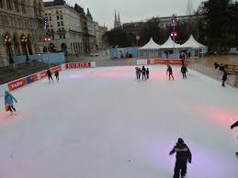
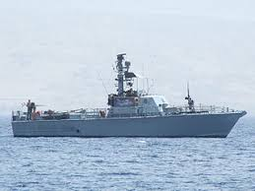
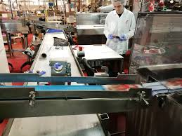
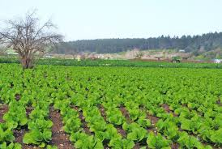
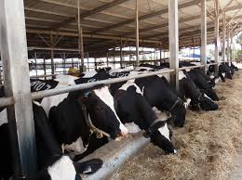
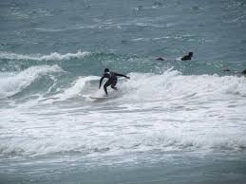
שימושים נוספים במים
תחבורה:
הובלת אנשים, הובלת מוצרים
תעשיה:
ייצור מוצרים, שטיפה, ניקיון
חקלאות:
השקית צמחים,
גידול בעלי חיים
פעילות פנאי:
שחיה, גלישה, סקי, החלקה על הקרח
Notes:
למים יש שימושים רבים מאוד גם מחוץ לשימוש הביתי. אנחנו עושים שימוש במים במגוון תחומים נוספים כמו (להקריא

Slide 16
שימושים נוספים במים
תחבורה:
הובלת אנשים, הובלת מוצרים
תעשיה:
ייצור מוצרים, שטיפה, ניקיון
חקלאות:
השקית צמחים,
גידול בעלי חיים
פעילות פנאי:
שחיה, גלישה, סקי, החלקה על הקרח
איך המים בכדור הארץ לא נגמרים?
Notes:
אם אנחנו צורכים כל כך הרבה מים
איך המים לא נגמרים?)

Slide 17
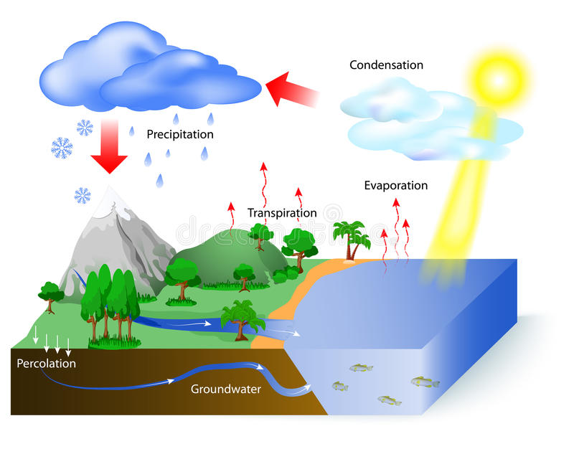
מחזור המים בטבע
התעבות
התאדות
התאדות
התכה
חלחול
מי תהום
Notes:
למעשה המים בכדור הארץ לא נגמרים כי הם ממוחזרים. לזה אנחנו קוראים מחזור המים בטבע. התבוננו באיור, החיצים מתרים את מעבר המים ממקום למקום בכדור הארץ. אבל רגע.. יש כאן הרבה מושגים שעוד לא למדנו.
אז בואו נתחיל קודם בהתנסות ועוד מעט נחזור לאיור הזה

Slide 18
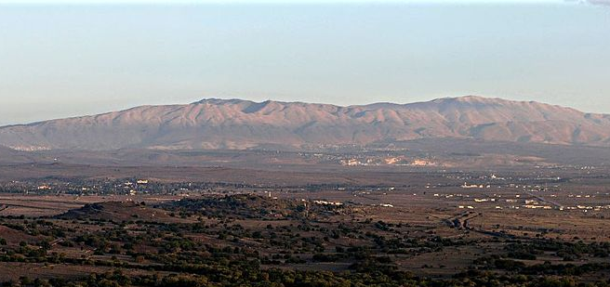
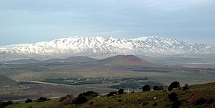
אותו מקום, עונות שונות
הר החרמון, בקיץ
הר החרמון, בחורף
Notes:
הייתם פעם בחרמון או ראיתם תמונה שלו? תראו את התמונה הימנית של הר החרמון בחורף. תראו כמה הוא מושלג. לעומת זאץ, תראו את התמונה השמאלית של אותו הר בקיץ. לאן נעלם השלג שהיה שם בחורף.
בואו נערוך תצפית שתמחיש לנו את זה

Slide 19
תצפית: היכן הקרח?
Notes:
זוכרים את כוס הקרח שהכנתם בתחילת השיעור. קרח הוא מים במצב צבירה מוצק
התבוננו בכוס כעת. מה מצב הקרח? האם יש לכם בכוס אותה כמות קרח כמו בתחילת השיעור?
ומה יקרה אם נמתין כך כשעה או טיפה יותר?

Slide 20
ממוצק לנוזל = התכה
על ידי חימום
התכה
מים במצב צבירה נוזל:
זורמים.
נפח קבוע.
צורה משתנה.
מים במצב צבירה מוצק:
אינם זורמים.
נפח קבוע.
צורה קבועה.
Notes:
הקרח הוא למעשה מים במצב צבירה מוצק. לקוביות הקרח יש צורה ונפח קבועים. הם לא זורמים. לעומת זאת המים במצב צבירה נוזלים הם אמנם בעלי נפח קבוע אבל צורתם משתנה. אם נעביר אותם מכוס לכוס הם יתפסו את צורת הכוס (להדגים באמצעות מים צבועים ושני כלים – גבוה ונמוך)
כאשר טמפרטורת הסביבה עולה, המים המוצקים הופכים למים נוזליים
לתהליך הזה אנחנו קוראים התכה

Slide 21
חושבים על התכה
כתבו במחברת עוד שתי דוגמאות לחומרים שעוברים התכה בחיי היום יום.

Slide 22
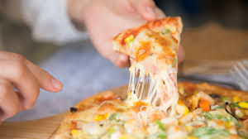
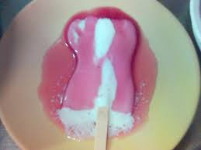
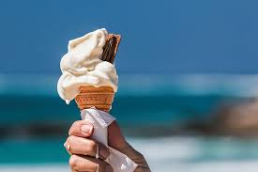
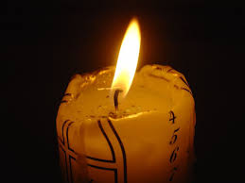
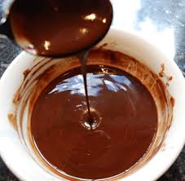
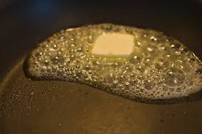
התכה בחיי היום יום
Notes:
אני בטוח שמצאתם יותר משתי דוגמאות. כל אחד מכם התנסה בוודאי שארטיק או גלידה שהיו קפואים ועם עלית הטמפרטורה הפכו להיות נוזליים. אנחנו אמנם אומרים בחיי היום יום שהארטיק או הגלידה נמסים אבל המילה הנכונה היא מותכים. הם הופכים לנוזלים. כך גם הגבינה על הפיצה, החמאה והשוקולד וגם הנר. כולם הופכים ממוצק לנוזל בעקבות עלית הטמפרטורה

Slide 23
התכת מים בטבע
התכה
Notes:
אם כך, זה מה שקורה גם במחזור המים בטבע

Slide 24
התכת השלג בחרמון
התכה
הר החרמון, בקיץ
הר החרמון, בחורף
Notes:
וזה מה שקורה גם לשלג בחרמון. טמפרטורת הסביבה עולה, ושלג, שהוא למעשה מים במצב צבירה מוצק, עובר התכה ומה קורה למים?

Slide 25
מחזור המים בטבע
חלחול
מי תהום
Notes:
חלק מהמים מחלחלים לשכבות הקרקע העמוקים, והפכים למי תהום וחלק זורמים לנהרות, לימים ולאקויינוסים

Slide 26
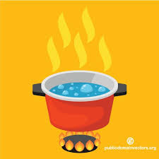
הרתחת מים
שערו מה יקרה אם נחמם את המים למשך מספר דקות?
היזכרו בתהליכים דומים שמתרחשים בבית שלכם
Notes:
להקריא.. ודאי ראיתם בבית סיר עם מים רותחים, למשל כשמכינים פסטה או מבשלים ביצים. המים מבעבעים ורותחים. מה יקרה אם לא נכבה את האש וניתן למים להמשיך לרתוח?

Slide 27
מנוזל לגז = התאדות
אדי מים
על ידי חימום
התאדות
מים במצב צבירה גז:
זורמים.
תופסים את כל נפח הכלי
צורת הגז משתנה לפי צורת הכלי
מים במצב צבירה נוזל:
זורמים.
נפח קבוע.
צורה משתנה.
Notes:
אם נחמם את המים הנוזליים עד לרתיחה, המים יתאדו ויהפכו לאדי מים – מים במצב צבירה גז
לתהליך הזה אנחנו קוראים התאדות
גז הוא מצב צבירה שצורתו משתנה, הם ממלאים את נפח כל הכלי

Slide 28
התאדות מים בטבע
התעבות
התאדות
התאדות
התכה
חלחול
מי תהום
Notes:
בטבע המים מתאדים ממאגרי המים – הנהרות, האוקיינוסים והימים, וגם מבעלי החיים והצמחים. אדי המים עולים לאויר. ושם הם מתקררים. שערו – מה יקרה לאדי המים כשיתקררו?

Slide 29
מגז לנוזל = התעבות
אדי מים
על ידי קירור
התעבות
מים במצב צבירה גז
מים במצב צבירה נוזל
Notes:
כשאדי המים מתקררים מתרחש תהליך הפוך – הם הופכים לנוזל. לתהליך הזה אנחנו קוראים התעבות

Slide 30
חושבים על התעבות
כתבו במחברת עוד שתי דוגמאות להתעבות מים בחיי היום יום.

Slide 31
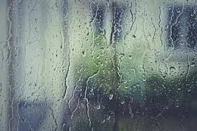
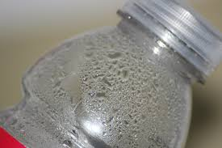
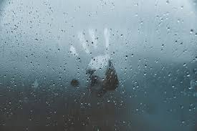
התעבות
Notes:
אני בטוח שביום חורפי יצא לכם להסתכל מבעד לחלון ולראות את תופעת ההתעבות. אדי המים באויר מתנגשים בחלון הקר והופכים חזרה לנוזל. אנחנו רואים את זה גם במראה אחרי מקלחת חמה, וגם בבקבוק קר שהוצאנו מהמקפיא. ואיפה יש התעבות בטבע?

Slide 32
התעבות מים בטבע
התעבות
ענן = עב
Notes:
כשאדי המים שהתאדו מבעלי החיים, הצמחים ומאגרי המים מגיעים אל האזור בשמים שהטמפרטורה נמוכה, הם מתעבים והופכים לטיפות קטנות של מים שהן למעשה העננים. מכירים את המילה הנרדפת לענן? עב. המילה התעבות מגיעה מהמילה עב

Slide 33
מגז לנוזל = התמצקות / הקפאה
על ידי קירור
התמצקות
מים במצב צבירה נוזל
מים במצב צבירה מוצק
Notes:
המים במצב צבירה נוזל יכולים להפוך למוצק אם נקרר אותם מתחת לאפש מעלות צלזיוס. לתהליך הזה אנחנו קוראים הקפאה או התמצקות. איזו מילה אתם שומעים במילה התמצקות? נכון – מוצק.

Slide 34
חושבים על התמצקות
כתבו במחברת עוד שתי דוגמאות להתמצקות בחיי היום יום.
Notes:
אילו דוגמאות להקפאה או התמצקות אתם מכירים?

Slide 35
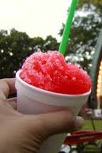
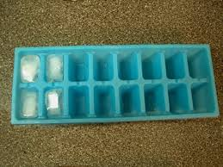
תהליך התמצקות
Notes:
הנה שלוש דוגמאות להתמצקות שאתם ודאי מכירים: הכנת קוביות קרח, הכנת ברד במכונת הקפאה שכל הזמן מערבת את התמיסה והכנת שוקולד בצורות שונות שנעשית על ידי הכנסת שוקולד נוזלי לתוך תבנית וקירורו

Slide 36
התמצקות מים בטבע
התמצקות
Notes:
ונהנה תהליך ההתמצקות בטבע – המים הנוזליים שיורדים מהעננים יהפכו לשלג אם הטמפרטורה בסביבה נמוכה מאפס מעלות. זוהי התמצקות

Slide 37
תרגול: לאיזה מצב צבירה השתנו המים?
מוצק
נוזל
גז
Notes:
בפעילות זו נמיין משפטים לפי מצב הצבירה אליו שינינו את המים

Slide 38
בתהליך ההתאדות המים הופכים לאדי מים
מוצק
נוזל
גז
Notes:
נתחיל במשפט הראשון (להקריא)
באיזה מצב צבירה נמצאים אדי המים?

Slide 39
בתהליך ההתאדות המים הופכים לאדי מים
מוצק
נוזל
גז
בתהליך ההתאדות המים הופכים לאדי מים
Notes:
נכון מאוד – אדי המים הם מים במצב צבירה גז

Slide 40
האדים מגיעים לשכבות עליונות באטמוספרה, ומתעבים.
מוצק
נוזל
גז
Notes:
בפעיל

Slide 41
האדים מגיעים לשכבות עליונות באטמוספרה, ומתעבים.
מוצק
נוזל
האדים מגיעים לשכבות עליונות באטמוספרה, ומתעבים
גז
בתהליך ההתאדות הופכים לאדי מים
Notes:
מצויין! האדים יהפכו לטיפות קטנות של מים במצב צבירה נוזלי

Slide 42
חלק מהאדים הופכים לגבישי קרח
מוצק
נוזל
גז

Slide 43
חלק מהאדים הופכים לגבישי קרח
מוצק
חלק מהאדים הופכים לגבישי קרח
נוזל
האדים מגיעים לשכבות עליונות באטמוספרה, ומתעבים
גז
בתהליך ההתאדות הופכים לאדי מים
Notes:
נכון מאוד! גבישי הקרח הם כמובן מים במצב צבירה מוצק

Slide 44
כאשר הטמפרטורות גבוהות, הגבישים יהפכו לגשם
מוצק
נוזל
גז

Slide 45
כאשר הטמפרטורות גבוהות, הגבישים יהפכו לגשם
מוצק
חלק מהאדים הופכים לגבישי קרח
נוזל
האדים מגיעים לשכבות עליונות באטמוספרה,
מתעבים ויוצרים טיפות מים
גז
בתהליך ההתאדות הופכים לאדי מים
כאשר הטמפרטורות גבוהות, הגבישים יהפכו לגשם
Notes:
נכון מאוד, הגשם הוא כמובן מים במצב צבירה נוזל

Slide 46
כאשר הטמפרטורה קרוב לקרקע נמוכה מ 0, המים יגיעו כשלג
מוצק
נוזל
גז
Notes:
בפעיל

Slide 47
כאשר הטמפרטורה קרוב לקרקע נמוכה מ 0, המים יגיעו כשלג
מוצק
חלק מהאדים הופכים לגבישי קרח
כאשר הטמפרטורה קרוב לקרקע נמוכה מ 0, המים יגיעו כשלג
נוזל
האדים מגיעים לשכבות עליונות באטמוספרה,
מתעבים ויוצרים טיפות מים
גז
בתהליך ההתאדות הופכים לאדי מים
כאשר הטמפרטורות גבוהות, הגבישים יהפכו לגשם
Notes:
כל הכבוד! השלג הוא כמובן מים במצב צבירה מוצק, שהתמצקו כתוצאה מהטמפרטורה הנמוכה

Slide 48
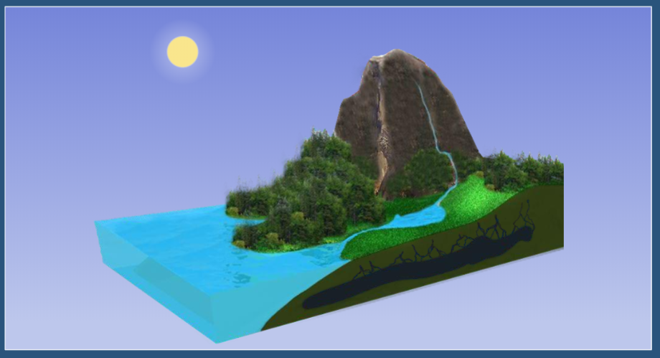
מתרגלים מושגים: מחזור המים בטבע איזה שלב במחזור המים מתואר באיור?
מי הים מתאדים, גם מצמחים מים מתאדים – לתהליך זה קוראים דיות.
קרני השמש פוגעות במי הים ומחממות אותם
הרוחות מניעות את העננים ליבשה והם מורידים גשמים
חלק מהמשקעים מחלחלים אל האדמה ונאגרים. אלה הם מי תהום. חלק מהמשקעים זורמים אל נהרות ונחלים ונשפכים אל הים.

Slide 49
מתרגלים מושגים: מחזור המים בטבע איזה שלב במחזור המים מתואר באיור?
קרני השמש פוגעות במי הים ומחממות אותם
Notes:
זהו את המשפט

Slide 50
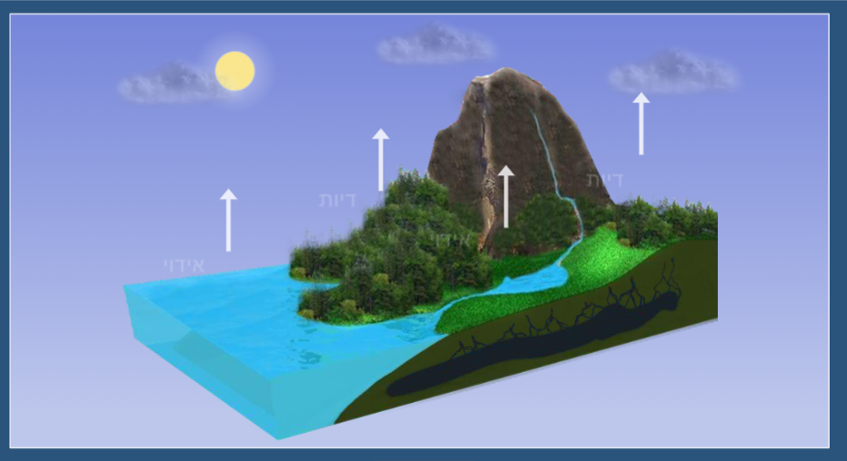
מתרגלים מושגים: מחזור המים בטבע איזה שלב במחזור המים מתואר באיור?
מי הים מתאדים, גם מצמחים מים מתאדים – לתהליך זה קוראים דיות.
קרני השמש פוגעות במי הים ומחממות אותם
דיות
אידוי
הרוחות מניעות את העננים ליבשה ושם הם מורידים גשמים
חלק מהמשקעים מחלחלים אל האדמה ונאגרים. אלה הם מי תהום. חלק מהמשקעים זורמים אל נהרות ונחלים ונשפכים אל הים.
Notes:
זהו את המשפט

Slide 51
מתרגלים מושגים: מחזור המים בטבע אילו משלבי מחזור המים מתאר את התמונה?
מי הים מתאדים, גם מצמחים מים מתאדים – לתהליך זה קוראים דיות.
דיות
אידוי
Notes:
זהו את המשפט

Slide 52
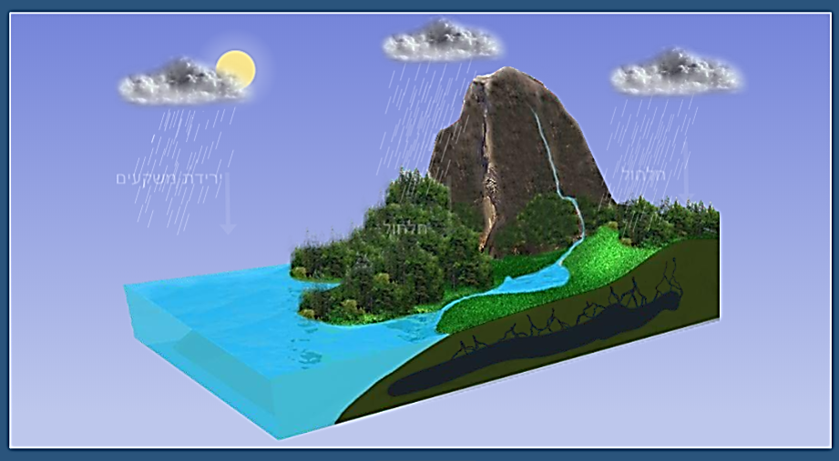
מתרגלים מושגים: מחזור המים בטבע איזה שלב במחזור המים מתואר באיור?
מי הים מתאדים, גם מצמחים מים מתאדים – לתהליך זה קוראים דיות.
קרני השמש פוגעות במי הים ומחממות אותם
הרוחות מניעות את העננים ליבשה והם מורידים גשמים
חלק מהמשקעים מחלחלים אל האדמה ונאגרים. אלה הם מי תהום. חלק מהמשקעים זורמים אל נהרות ונחלים ונשפכים אל הים.
Notes:
זהו את המשפט

Slide 53
מתרגלים מושגים: מחזור המים בטבע איזה שלב במחזור המים מתואר באיור?
הרוחות מניעות את העננים ליבשה והם מורידים גשמים

Slide 54
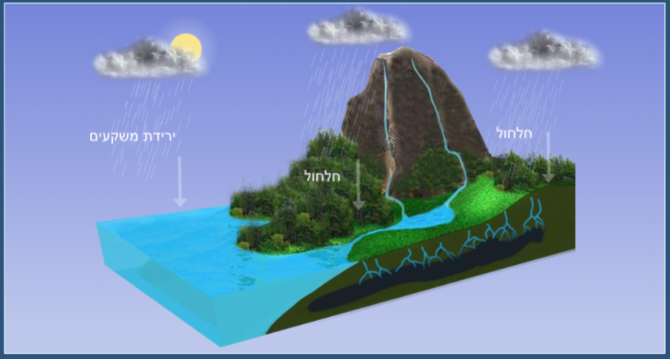
מתרגלים מושגים: מחזור המים בטבע איזה שלב במחזור המים מתואר באיור?
מי הים מתאדים, גם מצמחים מים מתאדים – לתהליך זה קוראים דיות.
קרני השמש פוגעות במי הים ומחממות אותם
הרוחות מניעות את העננים ליבשה ושם הם מורידים גשמים
חלק מהמשקעים מחלחלים אל האדמה ונאגרים. אלה הם מי תהום. חלק מהמשקעים זורמים אל נהרות ונחלים ונשפכים אל הים.
Notes:
זהו את המשפט

Slide 55
מתרגלים מושגים: מחזור המים בטבע איזה שלב במחזור המים מתואר באיור?
חלק מהמשקעים מחלחלים אל האדמה ונאגרים. אלה הם מי תהום. חלק מהמשקעים זורמים אל נהרות ונחלים ונשפכים אל הים.
Notes:
זהו את המשפט

Slide 56
סדרו את המשפטים על פי הרצף הנכון
מי הים מתאדים, גם מצמחים מים מתאדים – לתהליך זה קוראים דיות.
קרני השמש פוגעות במי הים ומחממות אותם
הרוחות מניעות את העננים ליבשה והם מורידים גשמים
חלק מהמשקעים מחלחלים אל האדמה ונאגרים. אלה הם מי תהום. חלק מהמשקעים זורמים אל נהרות ונחלים ונשפכים אל הים.

Slide 57
קרני השמש פוגעות במי הים ומחממות אותם
1
2
מי הים מתאדים, גם מצמחים מים מתאדים – לתהליך זה קוראים דיות.
הרוחות מניעות את העננים ליבשה ושם הם מורידים גשמים
3
חלק מהמשקעים מחלחלים אל האדמה ונאגרים. אלה הם מי תהום. חלק מהמשקעים זורמים אל נהרות ונחלים ונשפכים אל הים.
4
Notes:
זכרו – התהליך הוא מחזורי לכן למעשה זה לא משנה מאיפה נתחיל את המחזוריות

Slide 58
מתנסים בבית: שינוי מצב הצבירה של המים
הכניסו למקפיא 2 כוסות מים.
לאחר כשעה הוציאו אותן מהמקפיא.
הניחו את אחת הכוסות על אדן החלון או במקום שטוף שמש.
חלצו את הקרח מהכוס השנייה והניחו בסיר קטן.
בנוכחות מבוגר, בשלו את הקרח שבסיר במשך מספר דקות.

Slide 59
מכינים דו"ח ניסוי
מהי שאלת הניסוי אותה אנו בודקים?
שערו: מה יהיו תוצאות הניסוי?
כתבו במחברת את התוצאות:
מה קרה בכוס שהונחה על אדן החלון? מה קרה לתכולת הכוס שבושלה בסיר?
הסיקו מסקנה: מה אתם למדים מן התוצאות?

Slide 60
מסכמים
למדנו מהם השימושים השונים של המים.
הכרנו את התהליך המתרחש במחזור המים בטבע.
למדנו ותרגלנו את המושגים: התאדות, רתיחה, התעבות, הקפאה, התמצקות, התכה
תכננו ניסוי ונמשיך לעקוב אחר תוצאותיו.

